Slide 1
Daugiamatės skalės (Multidimensional scaling)
Vainius Gataveckas, Dovydas Martinkus
Duomenų Mokslas 3 kursas 2 gr.
Vilnius, 2022

Slide 2
Pagrindiniai aspektai
Netiesinis dimensijos mažinimo metodas.
Daugiamatės skalės (angl. Multidimensional Scaling, toliau - MDS) kiekvieną objektą iš didesnės dimensijos transformuoja į iš anksto parinkto mažesnio dydžio dimensiją.
Naudojant MDS ieškoma daugiamačių duomenų projekcijų mažesnės dimensijos erdvėje, siekiant išlaikyti analizuojamos aibės objektų atstumus.
Gautuose vaizduose tarpusavyje panašūs objektai išdėstomi arčiau vieni kitų, o skirtingi – toliau vieni nuo kitų.

Slide 3
Įprastai atstumai tarp objektų porų matuojami Euklidiniu atstumu, tačiau galimi ir kiti atstumo matavimo būdai.

Slide 4
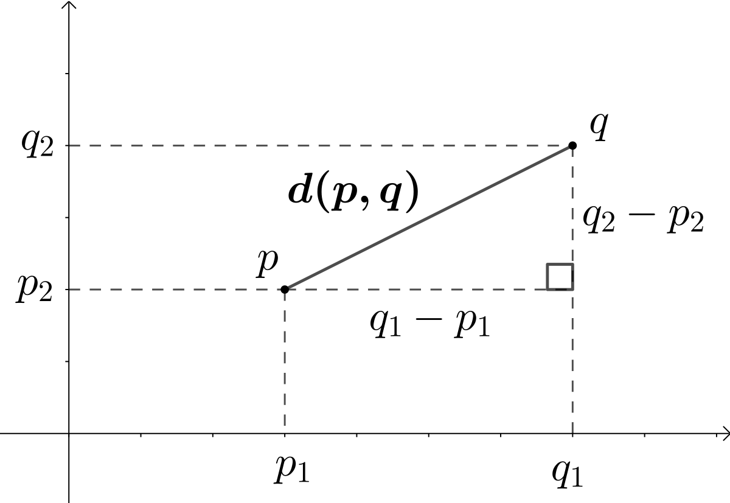
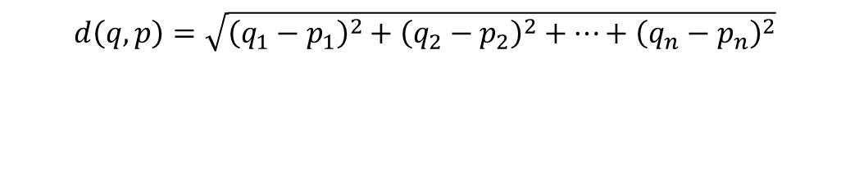

Euklidinis atstumas
$$d\left(q,p\right)=\sqrt{{\left(q_{1}−p_{1}\right)}^{2}+{\left(q_{2}−p_{2}\right)}^{2}}$$
$$d\left(q,p\right)=\sqrt{{\left(q_{1}−p_{1}\right)}^{2}+{\left(q_{2}−p_{2}\right)}^{2}+…+{\left(q_{n}−p_{n}\right)}^{2}}$$

Slide 5

Galimi atstumai
$d_{1}\left(X_{k},X_{l}\right)=\sum_{j=1}^{n}{\left|x_{kj}−x_{lj}\right|}$ Manheteno atstumas
$d_{∞\left(X_{k},X_{l}\right)}=max_{j}\left|x_{kj}−x_{lj}\right|$ Čebyševo atstumas
$d_{\left(X_{k},X_{l}\right)}=\sum_{i=1}^{n}{\frac{\left|x_{kj}−x_{lj}\right|}{\left|x_{kl}\right|+\left|x_{lj}\right|}}$ Kanberos atstumas

Slide 6

Tarkime duomenyse turime m objektų.
$δ_{\left\{ij\right\}}=d\left(X_{i},X_{j}\right)$ – kaip nors apibrėžtas atstumas tarp i-tojo ir j-tojo objektų
Galime apibrėžti nepanašumų matricą (dissimilarity matrix) $D=\left(\begin{matrix}{\text{δ}}_{11} & {\text{δ}}_{12} & ... & {\text{δ}}_{1m} \\ {\text{δ}}_{21} & {\text{δ}}_{22} & ... & {\text{δ}}_{2m} \\ ... & ... & & ... \\ {\text{δ}}_{m1} & {\text{δ}}_{m2} & ... & {\text{δ}}_{mm}\end{matrix}\right)$

Slide 7
Metrikinė ir nemetrikinė MDS
Metrikinėje MDS nepanašumų matrica gaunama iš metrikos (galioja trikampio nelygybė), todėl žemesnės dimensijos erdvėje siekiama, kad atsumai tarp taškų būtų kuo panašesni į nepanašumų duomenis.
Nemetrikinėje versijoje MDS siekia tik išsaugoti tvarką tarp atstumų, todėl algoritmas ieško monotoniško ryšio tarp atstumų mažesnės dimensijos erdvėje ir nepanašumų (šis variantas galimas kai turimi tiktai panašumo rangai pvz kategorinis kintamasis).

Slide 8
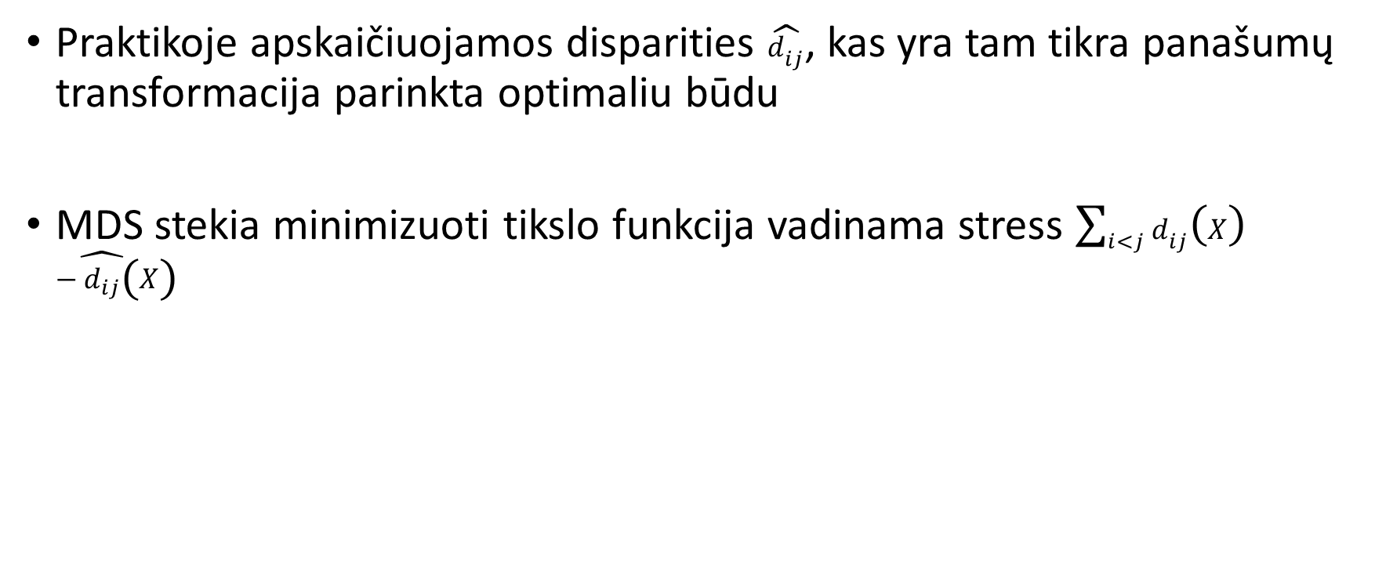
Praktikoje apskaičiuojamos disparities $\hat{d_{ij}}$, kas yra tam tikra panašumų transformacija parinkta optimaliu būdu
MDS stekia minimizuoti tikslo funkcija vadinama stress $\sum_{i<j}{d_{ij}\left(X\right)}−\hat{d_{ij}}\left(X\right)$

Slide 9
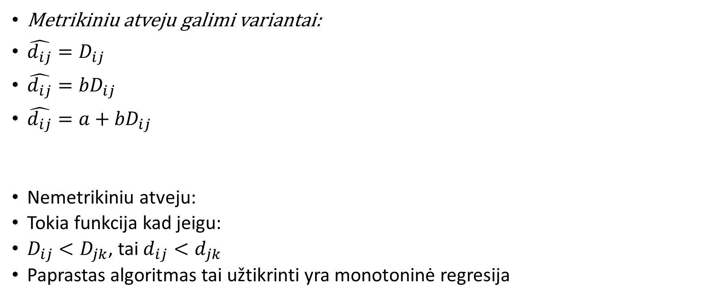
Metrikiniu atveju galimi variantai:
$\hat{d_{ij}}=D_{ij}$
$\hat{d_{ij}}={bD}_{ij}$
$\hat{d_{ij}}={a+bD}_{ij}$
Nemetrikiniu atveju:
Tokia funkcija kad jeigu:
$D_{ij}<D_{jk}$, tai $d_{ij}<d_{jk}$
Paprastas algoritmas tai užtikrinti yra monotoninė regresija

Slide 10
Dimensijos mažinimas naudojnat MDS yra optimizavimo procesas.
Naudojamas iteratyvus algoritmas, kuris minimizuoja stress funkciją.
Scikit-learn atveju stress minimization using majorization (SMACOF)

Slide 11
Iš praktinės pusės tai reikškia kad:
reikia pasirinkti iteracijų skaičių
Pradinės ieškomų vektorių reikšmės atsitiktinės todėl Kiekvieną kartą randamas kitas sprendimas (nebent nustatomas random seed)
Algoritmas gali užstrigti lokaliame minimume (t.y. gali egzistuoti geresnis nerastas sprendimas) (siekiant išvengti algoritmas paleidžiamas kelis kartus ir pasirenkamas geriausias spendimas)
Pasirinkama, kada deklaruojamas konvergavimas

Slide 12
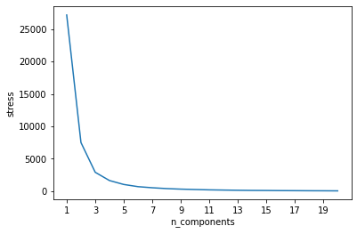
Norima dimensija turi būti parenkama iš anksto
Stress reikmė mažėja su didesniu dimensijų skaičiumi
Įprastai MDS dimensijų skaičius randamas ieškant mažiausios dimensijos kuri pasiekia pakankamai mažas streso reikšmes

Slide 13
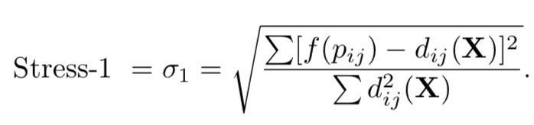
Scikit gražina grynas stress reikšmes
Informatyvesnis 1-Stress pagal Kruskal

Slide 14
Reikmės nuo 0 iki 1, todėl galima kalbėti apie Stress Goodness-of-fit nykščio taisyklės:
0.200 | Blogas
0.100 | Vidutinis
0.050 | Geras
0.025 | Puikus
0.000 | Tobulas

Slide 15
Priešingai negu PCA ašys nėra reikšmingos, nes MDS rezultatai pagrįsti vien tik atstumais tarp objektų.

Slide 16
Netiesinė transformacija, kuri siekia išsaugoti duomenų topologiją.
MDS nėra stiprai veikiama išskirčių kaip PCA, gali būti naudojama siekiant jas aptikti
Paprastesnis už kitus manifold learning metodus

Slide 17
Pradinis duomenų išdėstymas daro įtaką galutiniam rezultatui.
Gali būti nerastas optimalus sprendimas.
Pridėjus naujų stebėjimų duomenų konfiguracija turi būti randama iš naujo
Mažesnės dimensijos neturi aiškios interpretacijos (priešingai negu PCA).
Sunku parinkti dimensijų kiekį (PCA yra dalis paaiškintos variacijos)
Crowding

Slide 18
Ačiū už dėmesį

